Slide 1
Analyse I, Oefenzitting 5
Jasper.Visterin@kuleuven.be

Slide 2
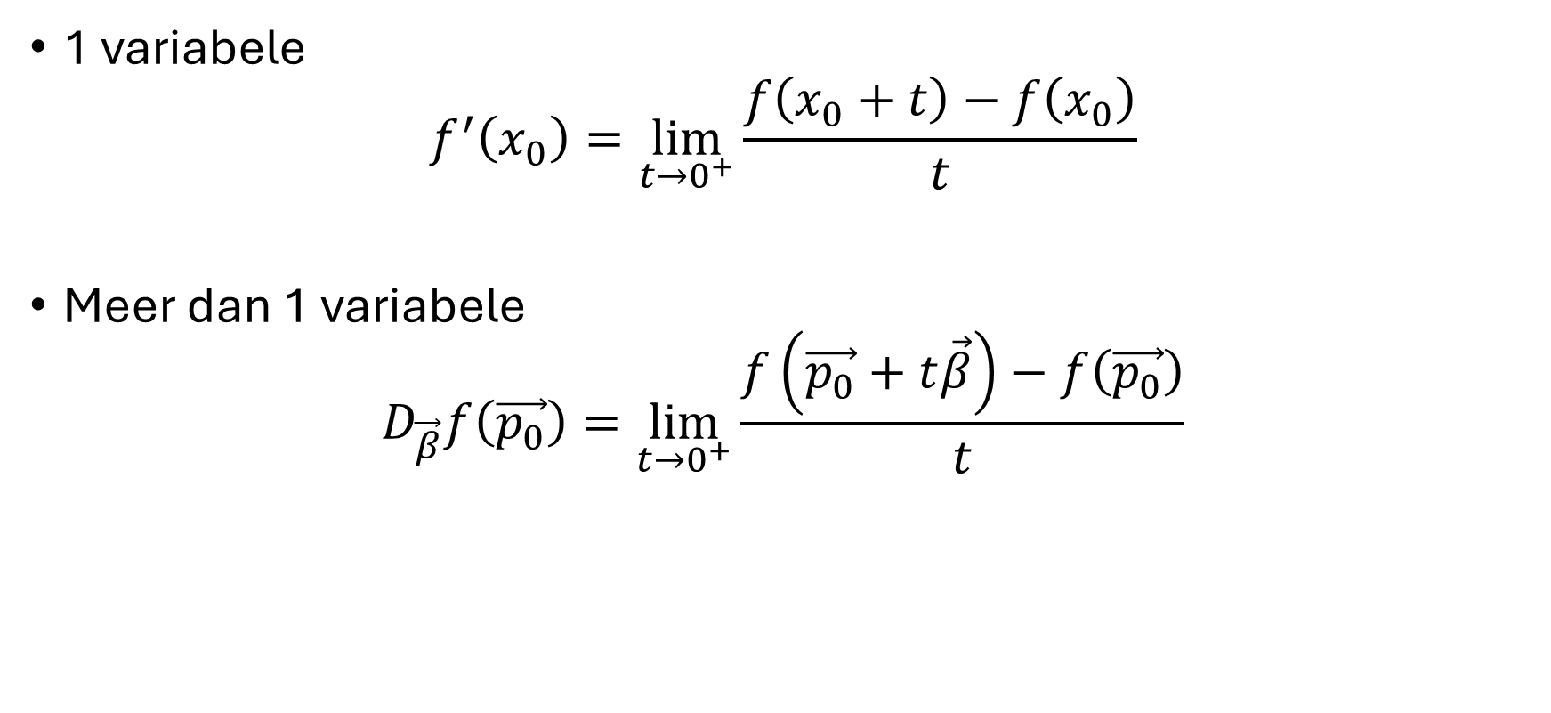
Richtingsafgeleide
1 variabele
$$f^{′}\left(x_{0}\right)=\lim_{t→0^{+}}{\frac{f\left(x_{0}+t\right)−f\left(x_{0}\right)}{t}}$$
Meer dan 1 variabele
$$D_{\vec{β}}f\left(\vec{p_{0}}\right)=\lim_{t→0^{+}}{\frac{f\left(\vec{p_{0}}+t\vec{β}\right)−f\left(\vec{p_{0}}\right)}{t}}$$

Slide 3
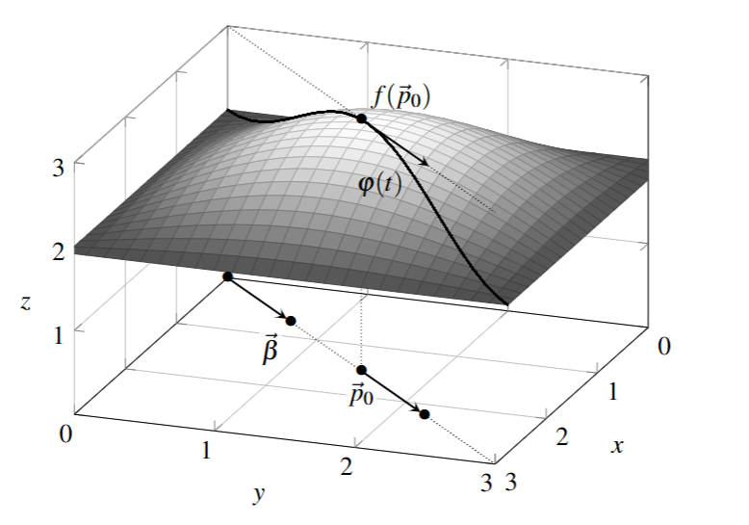

Slide 4
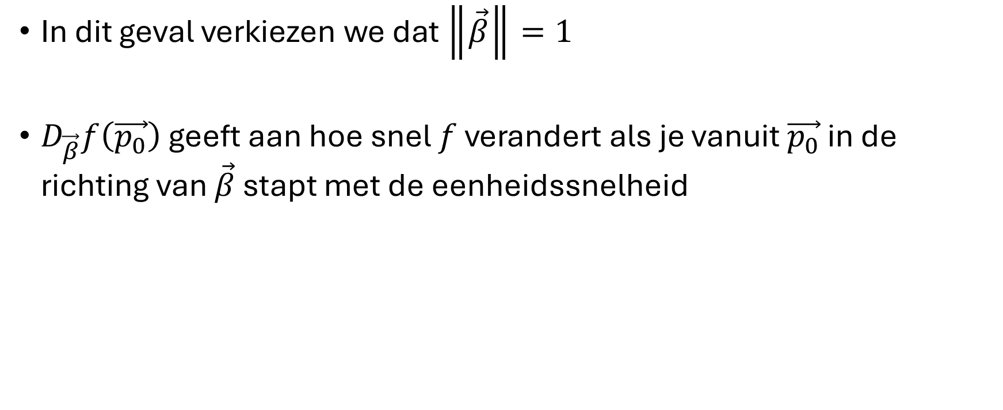
Richtingsafgeleide
In dit geval verkiezen we dat $\left\|\vec{β}\right\|=1$
$D_{\vec{β}}f\left(\vec{p_{0}}\right)$ geeft aan hoe snel $f$ verandert als je vanuit $\vec{p_{0}}$ in de richting van $\vec{β}$ stapt met de eenheidssnelheid

Slide 5
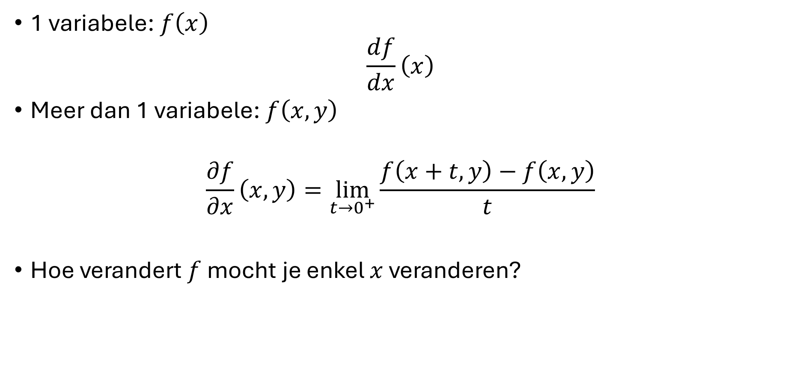
Partiële afgeleiden
1 variabele: $f\left(x\right)$
$$\frac{df}{dx}\left(x\right)$$
Meer dan 1 variabele: $f\left(x,y\right)$
$$\frac{∂f}{∂x}\left(x,y\right)=\lim_{t→0^{+}}{\frac{f\left(x+t,y\right)−f\left(x,y\right)}{t}}$$
Hoe verandert $f$ mocht je enkel $x$ veranderen?
Notes:
Afleiden $f$ naar $x$ en terwijl alle andere variabelen constant houden

Slide 6
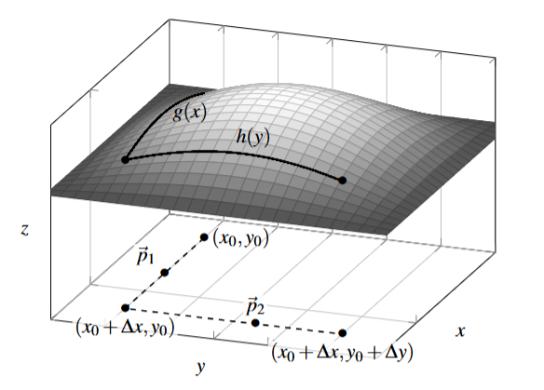

Slide 7
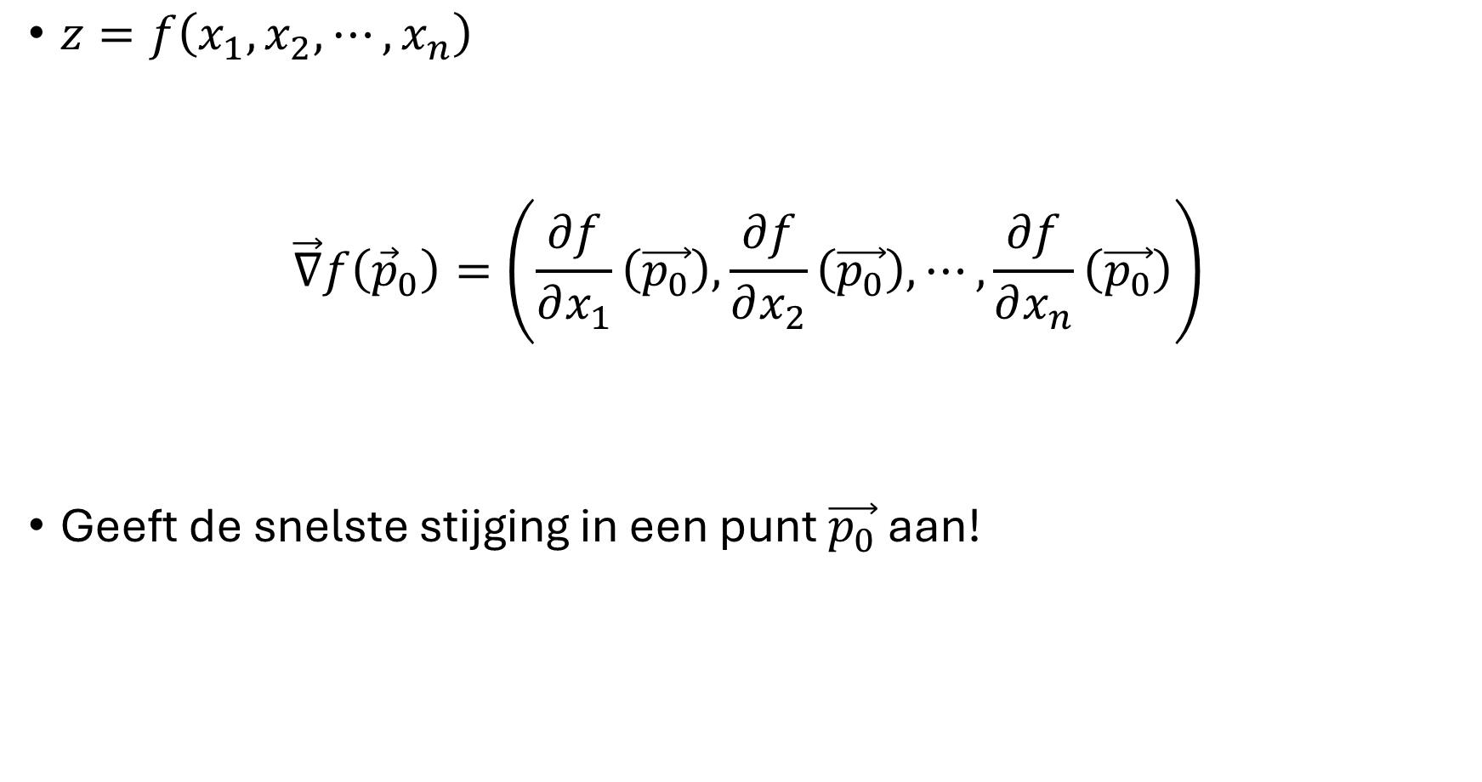
Gradiënt
$z=f\left(x_{1},x_{2},⋯,x_{n}\right)$
$$\vec{∇}f\left({\vec{p}}_{0}\right)=\left(\frac{∂f}{∂x_{1}}\left(\vec{p_{0}}\right),\frac{∂f}{∂x_{2}}\left(\vec{p_{0}}\right),⋯,\frac{∂f}{∂x_{n}}\left(\vec{p_{0}}\right)\right)$$
Geeft de snelste stijging in een punt $\vec{p_{0}}$ aan!

Slide 8
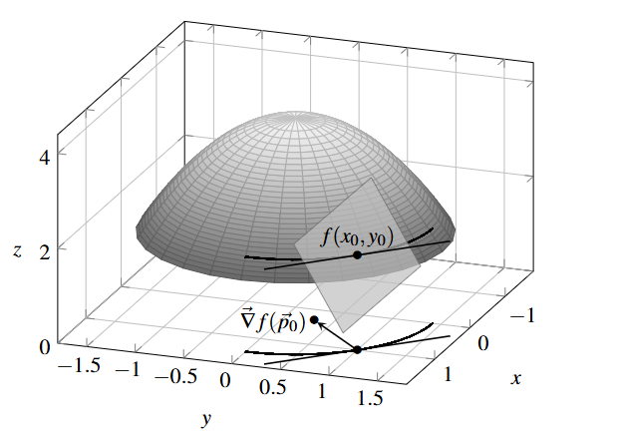

Slide 9
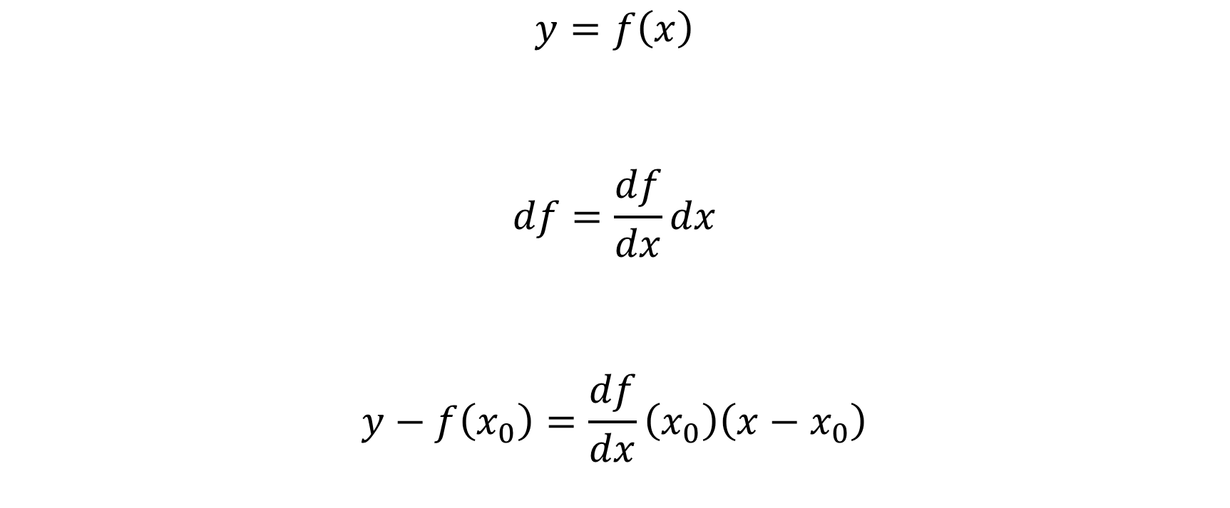
Raaklijn
$$y=f\left(x\right)$$
$$df=\frac{df}{dx}dx$$
$$y−f\left(x_{0}\right)=\frac{df}{dx}\left(x_{0}\right)\left(x−x_{0}\right)$$

Slide 10
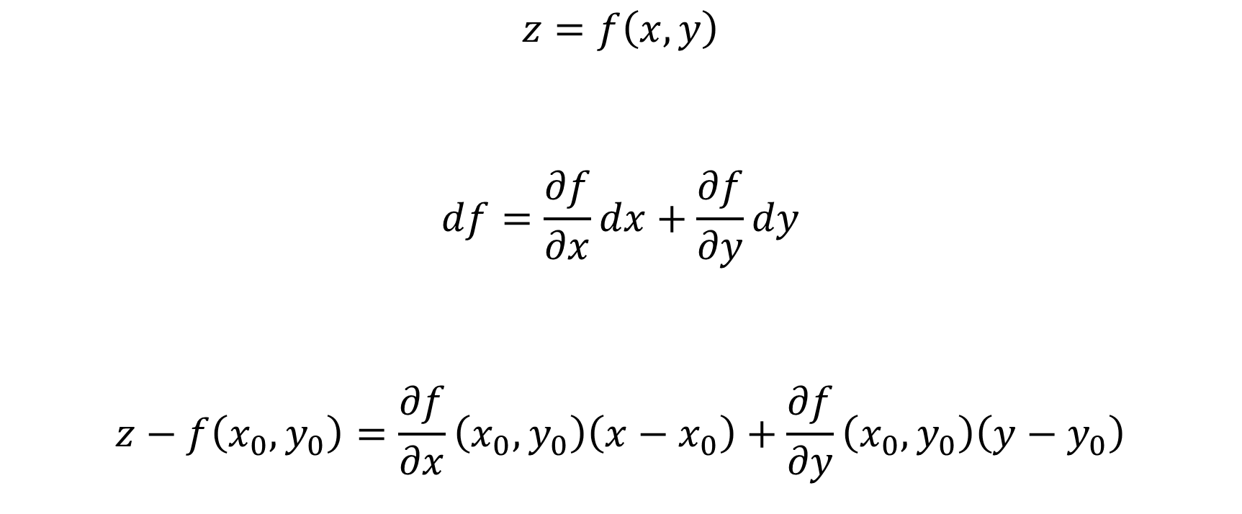
Raakvlak
$$z=f\left(x,y\right)$$
$$df=\frac{∂f}{∂x}dx+\frac{∂f}{∂y}dy$$
$$z−f\left(x_{0},y_{0}\right)=\frac{∂f}{∂x}\left(x_{0},y_{0}\right)\left(x−x_{0}\right)+\frac{∂f}{∂y}\left(x_{0},y_{0}\right)\left(y−y_{0}\right)$$

Slide 11
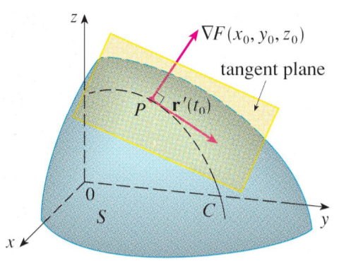
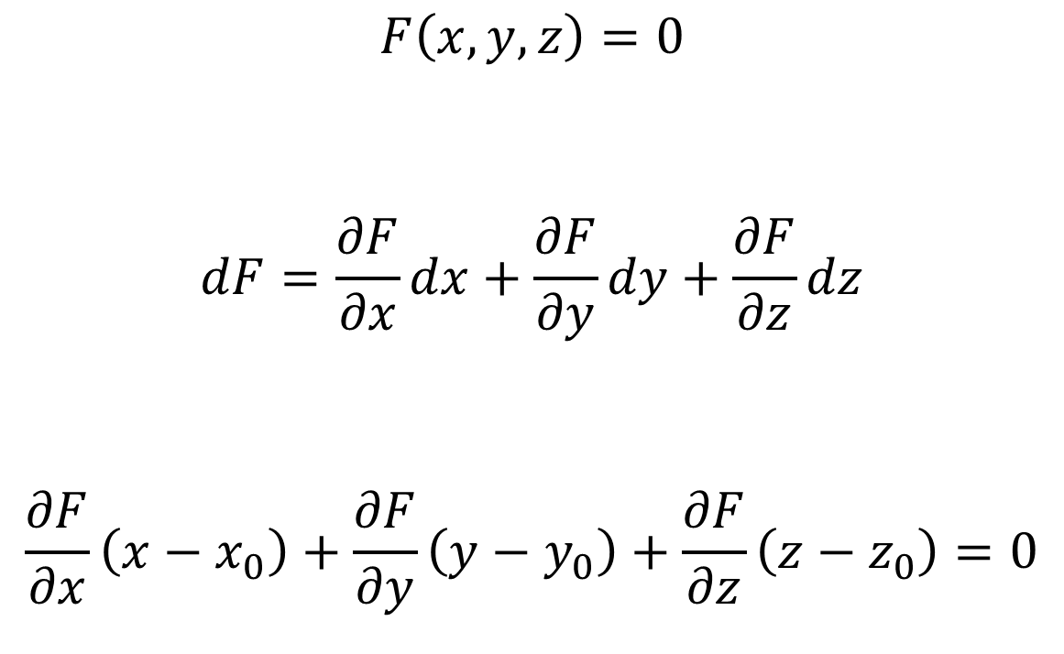
Raakvlak
$$F\left(x,y,z\right)=0$$
$$dF=\frac{∂F}{∂x}dx+\frac{∂F}{∂y}dy+\frac{∂F}{∂z}dz$$
$$\frac{∂F}{∂x}\left(x−x_{0}\right)+\frac{∂F}{∂y}\left(y−y_{0}\right)+\frac{∂F}{∂z}\left(z−z_{0}\right)=0$$

Slide 12
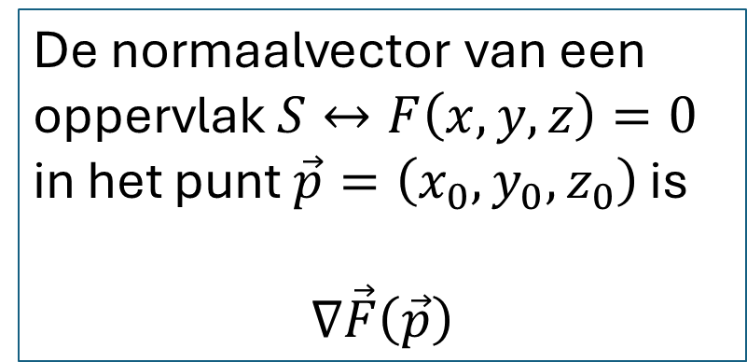
Belangrijke opmerking
De normaalvector van een oppervlak $S↔F\left(x,y,z\right)=0$ in het punt $\vec{p}=\left(x_{0},y_{0},z_{0}\right)$ is
$$∇\vec{F}\left(\vec{p}\right)$$

Slide 13


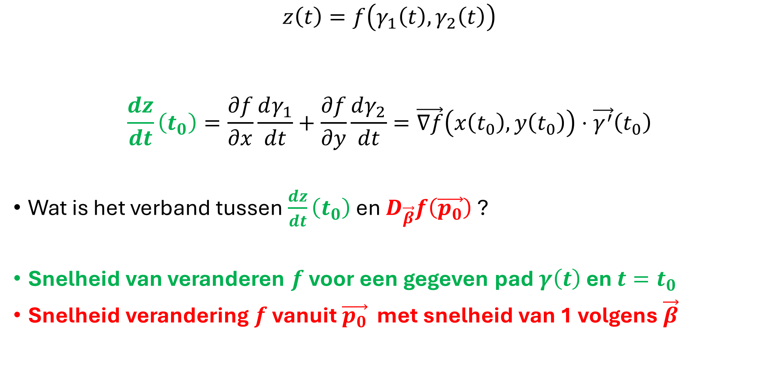



$$f$$
$$z\left(t\right)=f\left(γ_{1}\left(t\right),γ_{2}\left(t\right)\right)$$
$$\frac{dz}{dt}\left(t_{0}\right)=\frac{∂f}{∂x}\frac{dγ_{1}}{dt}+\frac{∂f}{∂y}\frac{dγ_{2}}{dt}=\vec{∇f}\left(x\left(t_{0}\right),y\left(t_{0}\right)\right)⋅\vec{γ^{′}}\left(t_{0}\right)$$
Wat is het verband tussen $\frac{dz}{dt}\left(t_{0}\right)$ en $D_{\vec{β}}f\left(\vec{p_{0}}\right)$ ?
Snelheid van veranderen $f$ voor een gegeven pad $γ\left(t\right)$ en $t=t_{0}$
Snelheid verandering $f$ vanuit $\vec{p_{0}}$ met snelheid van 1 volgens $\vec{β}$
$$x$$
$$y$$
$$t$$
$$t$$

Slide 14
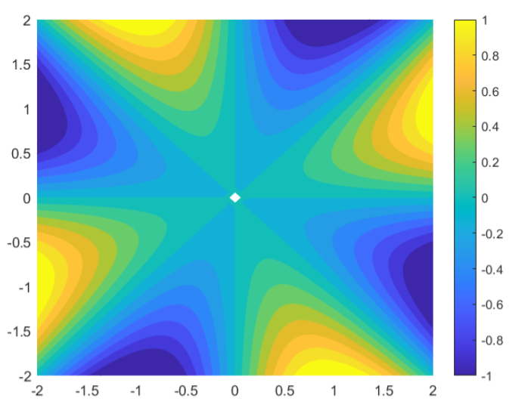
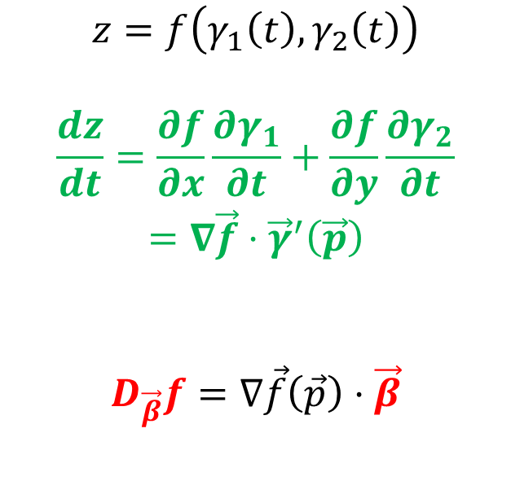





$\vec{γ}(t$)
$$z=f\left(γ_{1}\left(t\right),γ_{2}\left(t\right)\right)$$
$$\frac{dz}{dt}=\frac{∂f}{∂x}\frac{∂γ_{1}}{∂t}+\frac{∂f}{∂y}\frac{∂γ_{2}}{∂t}$$
$$=∇\vec{f}⋅{\vec{γ}}^{′}\left(\vec{p}\right)$$
$$D_{\vec{β}}f=∇\vec{f}\left(\vec{p}\right)⋅\vec{β}$$
$$\vec{p}$$
$$\vec{β}$$
$∇\vec{f}(\vec{p}$)
${\vec{γ}}^{′}(\vec{p}$)

Slide 15
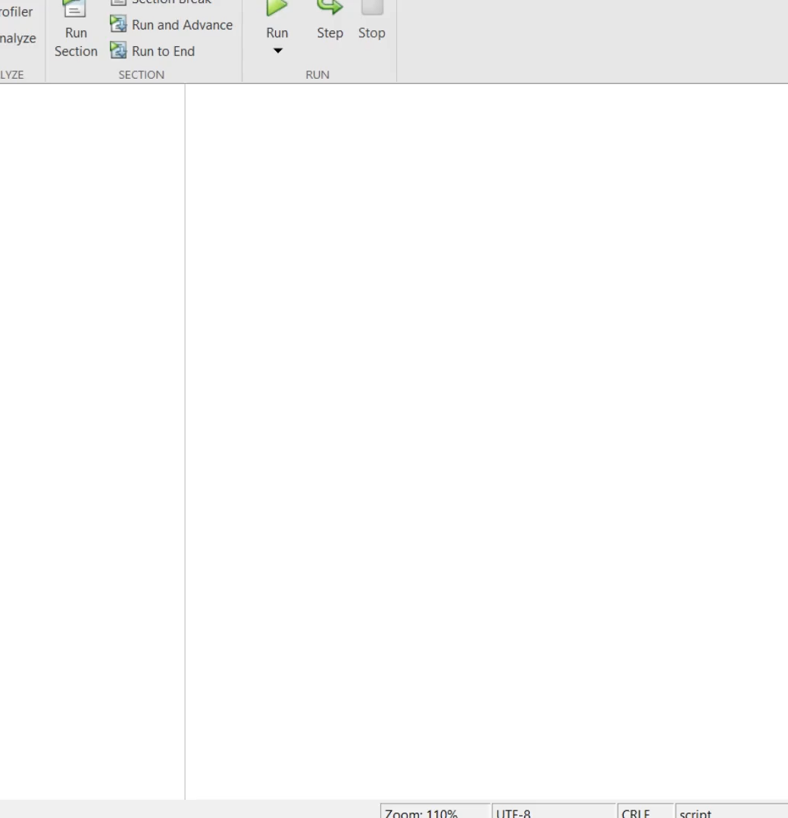

Slide 16
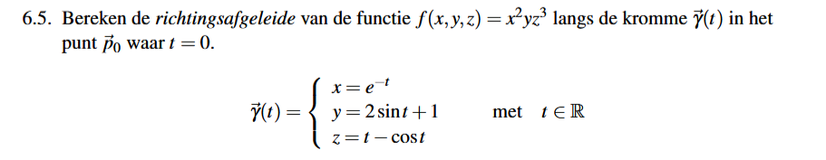
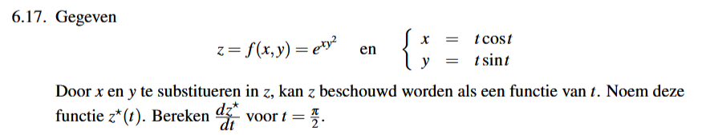
Oefening 6.5 vs Oefening 6.17
Wat is het verschil tussen beide oefeningen?

Slide 17

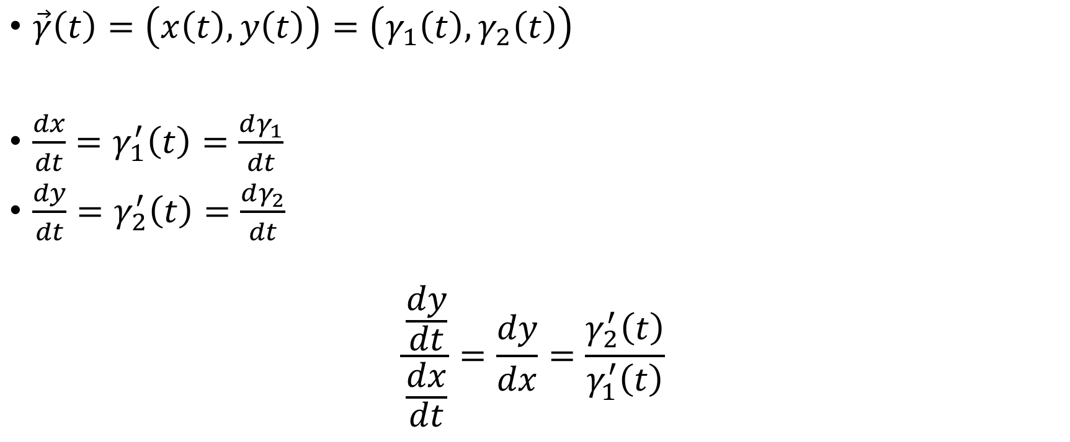


Hoe de helling bepalen aan een geparameteriseerde curve?
$\vec{γ}\left(t\right)=\left(x\left(t\right),y\left(t\right)\right)=\left(γ_{1}\left(t\right),γ_{2}\left(t\right)\right)$
$\frac{dx}{dt}=γ_{1}^{′}\left(t\right)=\frac{dγ_{1}}{dt}$
$\frac{dy}{dt}=γ_{2}^{′}\left(t\right)=\frac{dγ_{2}}{dt}$
$$\frac{\frac{dy}{dt}}{\frac{dx}{dt}}=\frac{dy}{dx}=\frac{γ_{2}^{′}\left(t\right)}{γ_{1}^{′}\left(t\right)}$$
$$y$$
$$\left(x\left(t\right),y\left(t\right)\right)$$
$$x$$

Slide 18
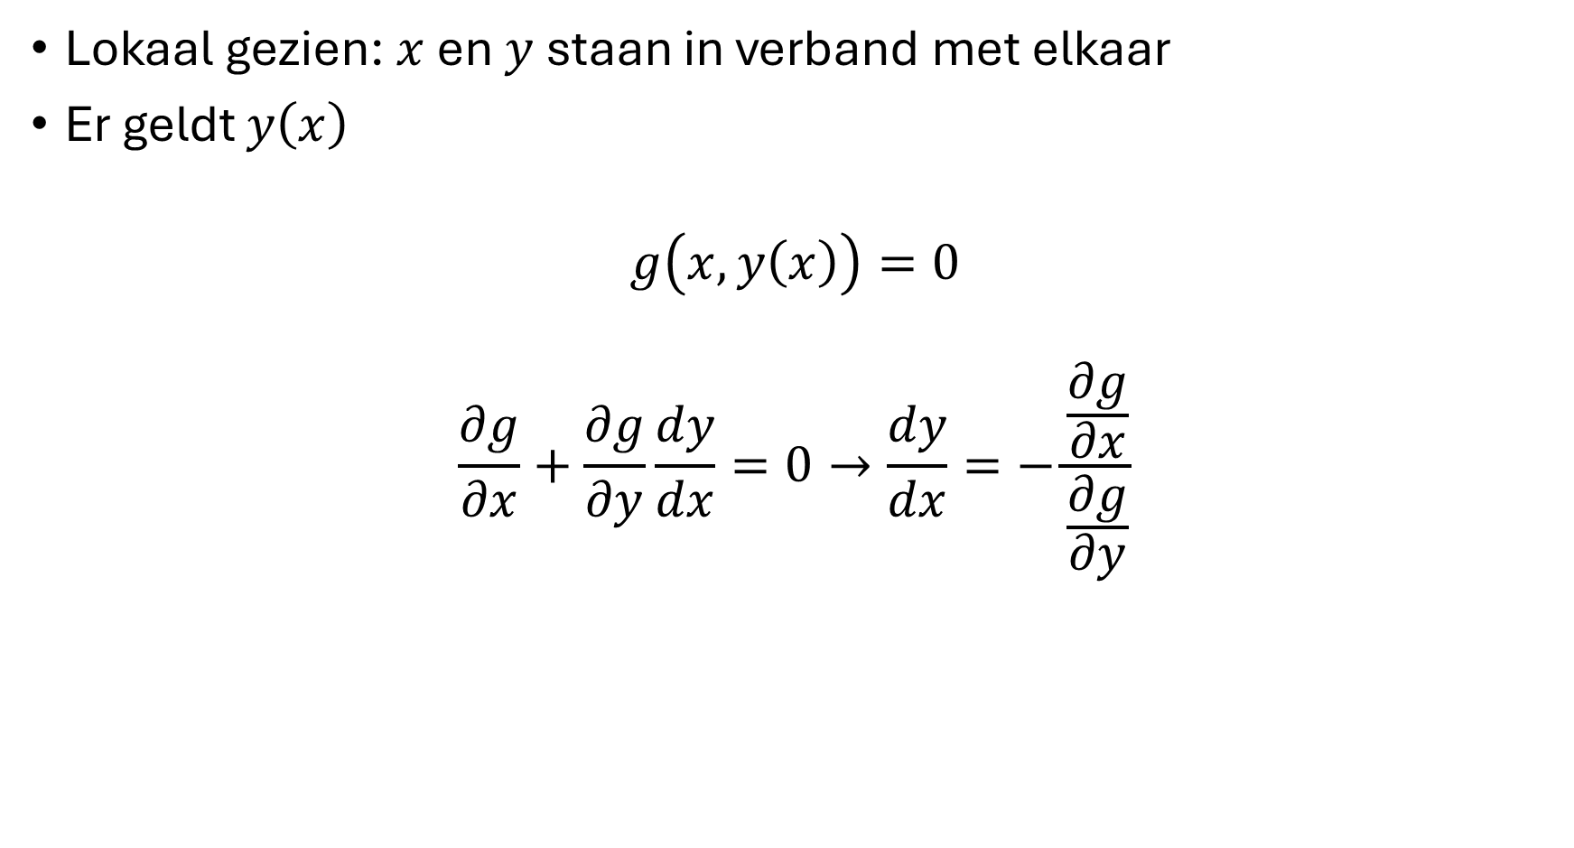





Impliciet afleiden
Lokaal gezien: $x$ en $y$ staan in verband met elkaar
Er geldt $y\left(x\right)$
$$g\left(x,y\left(x\right)\right)=0$$
$$\frac{∂g}{∂x}+\frac{∂g}{∂y}\frac{dy}{dx}=0→\frac{dy}{dx}=−\frac{\frac{∂g}{∂x}}{\frac{∂g}{∂y}}$$
$$g$$
$$y$$
$$\left(x_{0},y_{0}\right)$$
$$x$$
$$y$$
$$x$$
$$x$$
$$g\left(x\right)=0$$
Notes:
Toepassingen: afgeleide van een eigenwaarde
Voor $F\left(x,y,z\right)=0$, hetzelfde principe toepassen maar dan gebruik maken van $F\left(x,y,g\left(x,y\right)\right)=0$

Slide 19

VERGEET DE KETTINGREGEL NIET!

Slide 20
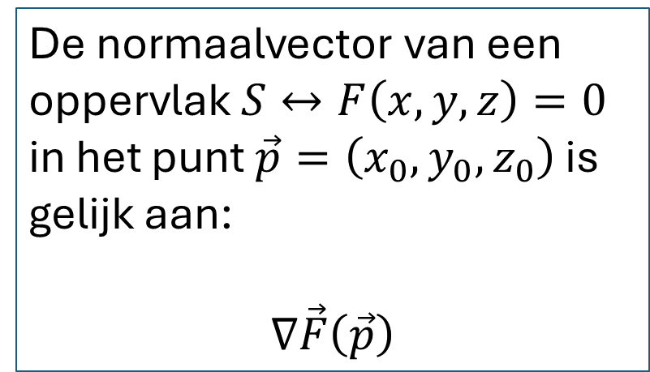
Oefeningen
6.5
6.9
6.15
6.19
6.23
6.33
De normaalvector van een oppervlak $S↔F\left(x,y,z\right)=0$ in het punt $\vec{p}=\left(x_{0},y_{0},z_{0}\right)$ is gelijk aan:
$$∇\vec{F}\left(\vec{p}\right)$$

